Slide 1
３時間目

Slide 2
【学習ノート】
・今日の体調
・小単元名
・本時のねらい

Slide 3
東京五輪のイメージ画像

Slide 4
五輪招致プレゼンテーションの安倍晋三首相の画像
オリンピック招致
プレゼンテーション

Slide 5
お・も・て・な・し
五輪招致プレゼンテーションの滝川クリステルさんの画像

Slide 6
2020年五輪開催国発表時の
ロゲ会長の画像
ＩＯＣ
ロゲ会長

Slide 7
2020年五輪開催国発表時の
ロゲ会長の画像
ト－キョ－

Slide 8
2020年五輪開催国発表後、
大喜びする招致委員の画像

Slide 9
2016リオ五輪フェンシング日本代表
太田雄貴選手
2020年五輪開催国発表後、
大喜びする太田雄貴招致委員の画像

Slide 10
2020年五輪開催国発表後、
大泣きする太田雄貴招致委員の画像
なぜ、こんなに
泣くほど喜ぶの？

Slide 11
３．オリンピックムーブメント
オリンピックの
ロゴマーク
それほどの
魅力のあるもの

Slide 12
東京五輪のイメージ画像
本時のねらい
①オリンピズム、オリンピックムーブメントとは何か説明することができる
②東京オリンピック・パラリンピックの価値について、自分の考えを述べることができる

Slide 13
クーベルタン
クーベルタンの画像
オリンピックを
世界でしよう！
クーベルタン（フランス）
1896年国際オリンピック委員会設立

Slide 14
オリンピックの目的は？
オリンピックの
ロゴマーク

Slide 15
ボルト選手のメダルを掛けた画像
4×100mリレー
日本代表のメダルを掛けた画像
オリンピックの目的は？
バドミントン日本代表タカマツペアのメダルを掛けた画像
卓球日本代表団体のメダルを掛けた画像

Slide 16
オリンピックの目的は？
クーベルタンの画像
スポーツは
青少年の教育
スポーツの世界大会を開催したら、友好が生まれ、世界平和につながる

Slide 17

オリンピズム（オリンピックの理念）
世界平和
友好
（国際親善）

Slide 18
朝鮮半島、南北共同入場の画像

Slide 19
世界平和
を表す１つの例
例：朝鮮半島、南北共同入場
朝鮮半島、南北共同入場の画像
オリンピック休戦

Slide 20
韓国と北朝鮮のフィギュア選手が仲良くしている画像

Slide 21
オリンピック休戦
国連の
ロゴマーク
Olympic Truceの
ロゴマーク
国連でも
満場一致で採択
「遵守しよう」

Slide 22
李相花選手（韓国）
小平奈緒選手（日本）
李相花選手の画像
小平奈緒選手の画像
政治的に日韓関係は…

Slide 23
李選手と小平選手が
抱き合う画像

Slide 24
李選手と小平選手が
抱き合う画像
チャレッソ
（よくがんばったね）

Slide 25
小平選手が李選手のために観客に静観を促す画像

Slide 26
李選手と小平選手が
仲良くする画像
スポーツに国境はない

Slide 27
へーシンク選手の画像
へーシンク（オランダ）

Slide 28
日本の柔道
へーシンク選手が喜ぶスタッフを制止させる画像
世界のJUDOになった瞬間

Slide 29
李選手と小平選手が抱き合う画像
へーシンク選手が喜ぶ
スタッフを制止させる画像
オリンピズム
韓国と北朝鮮のフィギュア選手が仲良くしている画像

Slide 30
オリンピズム（オリンピックの理念）
クーベルタン
の画像
「スポーツを通して心身を向上させ、文化・国籍などさまざまな違いを乗り越え、友情、連帯感、フェアプレーの精神をもって、平和でよりよい世界の実現に貢献すること」

Slide 31
オリンピズム（オリンピックの理念）
このオリンピズムの考え方を世界に広める運動のことを
オリンピックムーブメント

Slide 32
2020東京オリンピック・パラリンピック
五輪2020東京大会の
ロゴマーク

Slide 33
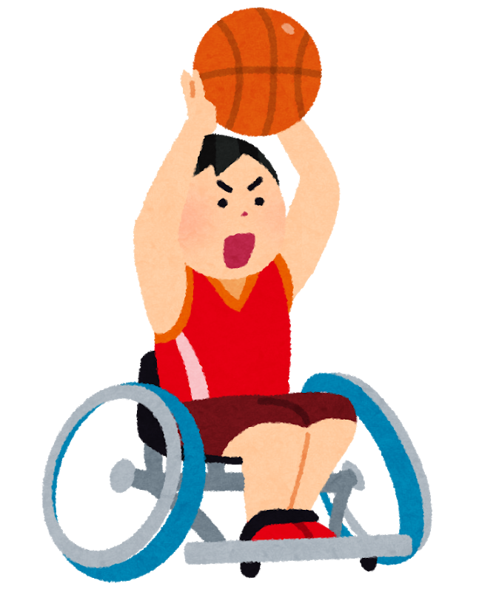

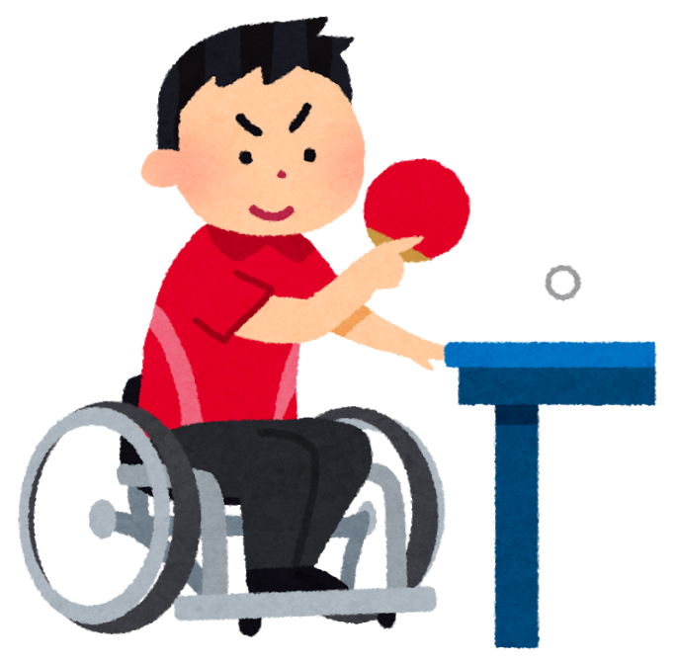
パラリンピック
「パラプレジア」
=下半身まひ、の意味で使われていた

Slide 34


パラリンピック
下半身以外に障害のある選手も
参加するようになった
「もうひとつのオリンピック」という意味の
「パラレル」の「パラ」という解釈にしよう！

Slide 35
パラリンピック
どんな種目があるの？
五輪2020東京大会
パラリンピックの
ロゴマーク

Slide 36
ブラインドサッカーの画像
5人制ブラインドサッカー
鈴♪

Slide 37
シッティングバレーボールの画像
シッティングバレーボール

Slide 38
ゴールボール
ゴールボールの画像

Slide 39
ゴールボールの画像
鈴♪
鈴♪
ゴールボール

Slide 40
パラリンピックの
卓球の画像
両手が使えない
どうやってプレーする？
卓球

Slide 41
パラリンピックの
アーチェリーの画像
両手が使えない
どうやってプレーする？
アーチェリー

Slide 42
ピストリウス選手の画像
陸上競技

Slide 43
マルクス・レーム選手
の画像
マルクス・レーム

Slide 44
リオ五輪走り幅跳び金メダリスト選手の画像
マルクス・レーム
マルクス・レーム選手の画像
健常者を超える
ハイパフォーマンス‼
リオ五輪金メダリスト
8ｍ40㎝
8ｍ38㎝

Slide 45
ぜひ、パラリンピックにも
注目して、世界を
広げてみませんか？
パラリンピックの
画像
五輪2020
東京大会
パラリンピックの
ロゴマーク

Slide 46
日程
2020年
7月24日～8月9日
33種目
8月25日～9月6日
22種目
オリンピック
パラリンピック

Slide 47
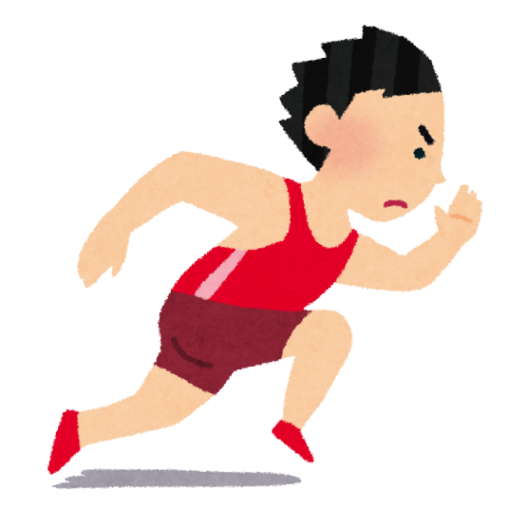
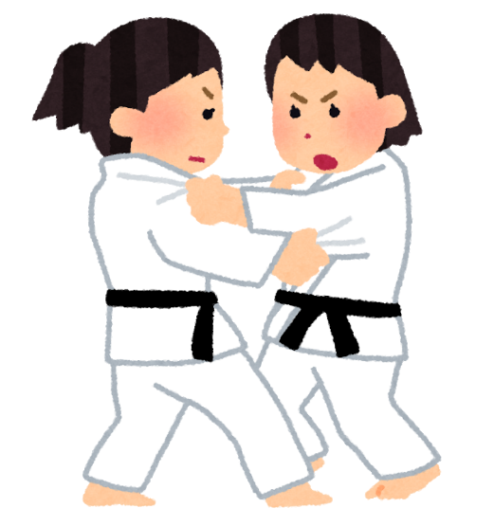
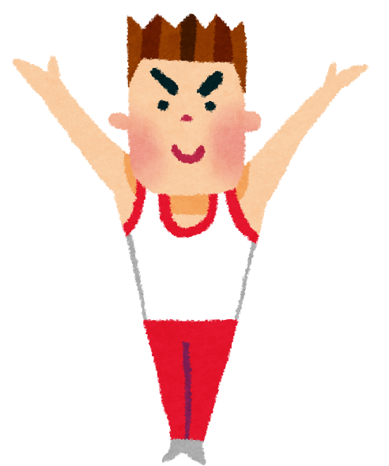

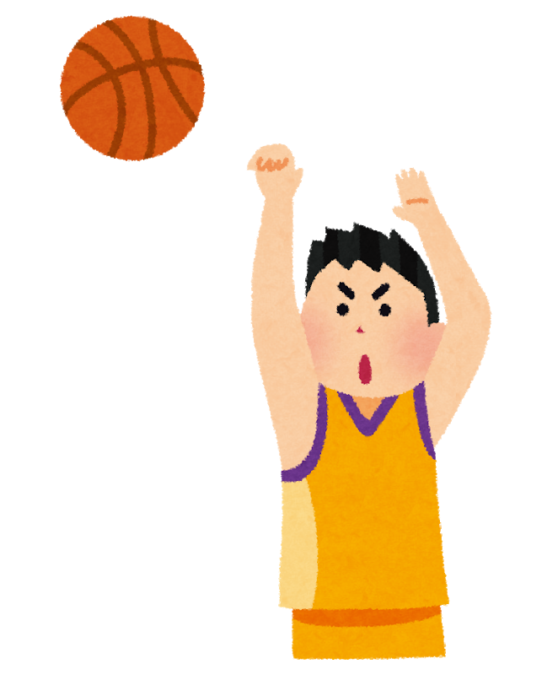

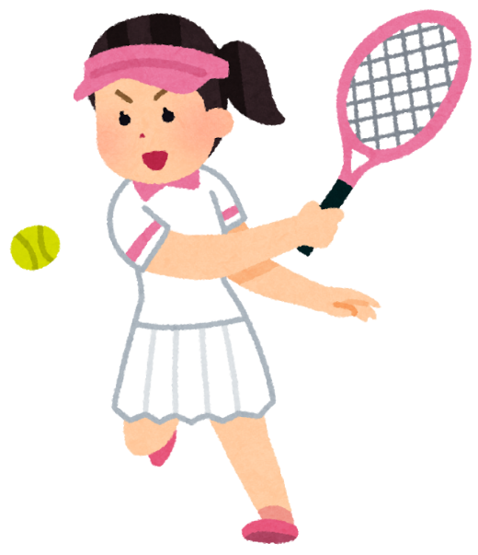
2020東京オリンピック
どんな種目が
あるだろう？

Slide 48
2020東京オリンピック競技一覧
水泳
陸上競技
野球・ソフトボール
ボクシング
自転車競技
フェンシング
ゴルフ
ハンドボール
柔道
近代5種
ラグビー
サッカー
体操
ホッケー
空手
ボート
セーリング
スケートボード
サーフィン
テコンドー
トライアスロン
ウエイトリフティング
この中で、東京オリンピックで追加された競技はどれでしょう？（５つあります）
射撃
スポーツクライミング
卓球
テニス
バレーボール
レスリング
アーチェリー
バドミントン
バスケットボール
カヌー
馬術

Slide 49
2020東京オリンピック競技一覧
水泳
陸上競技
野球・ソフトボール
ボクシング
自転車競技
フェンシング
ゴルフ
ハンドボール
柔道
近代5種
ラグビー
射撃
スポーツクライミング
卓球
テニス
バレーボール
レスリング
アーチェリー
バドミントン
バスケットボール
カヌー
馬術
サッカー
体操
ホッケー
空手
ボート
セーリング
スケートボード
サーフィン
テコンドー
トライアスロン
ウエイトリフティング

Slide 50
2020東京オリンピック競技一覧
水泳
陸上競技
野球・ソフトボール
ボクシング
自転車競技
フェンシング
ゴルフ
ハンドボール
柔道
近代5種
ラグビー
射撃
スポーツクライミング
卓球
テニス
バレーボール
レスリング
アーチェリー
バドミントン
バスケットボール
カヌー
馬術
サッカー
体操
ホッケー
空手
ボート
セーリング
スケートボード
サーフィン
テコンドー
トライアスロン
ウエイトリフティング
②
③
③
③④⑤
①

Slide 51


①野球・ソフトボール
日本で人気、盛り上がる
（開催国ならでは⁈）
②空手
日本発祥のスポーツ
世界的に競技者が多い

Slide 52
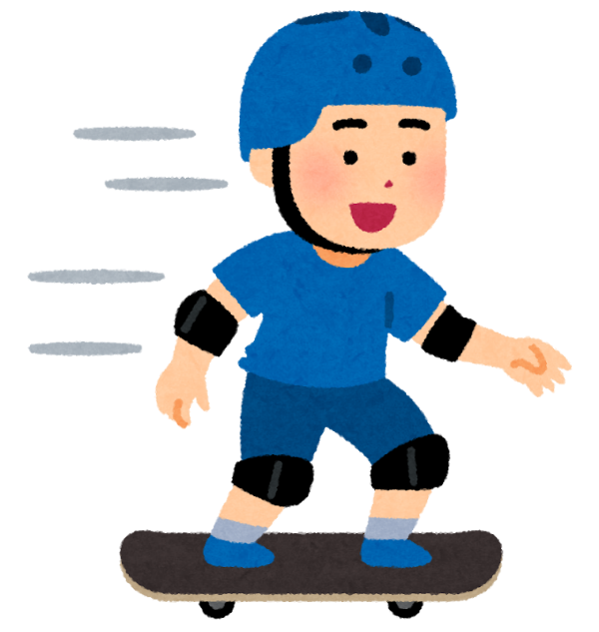
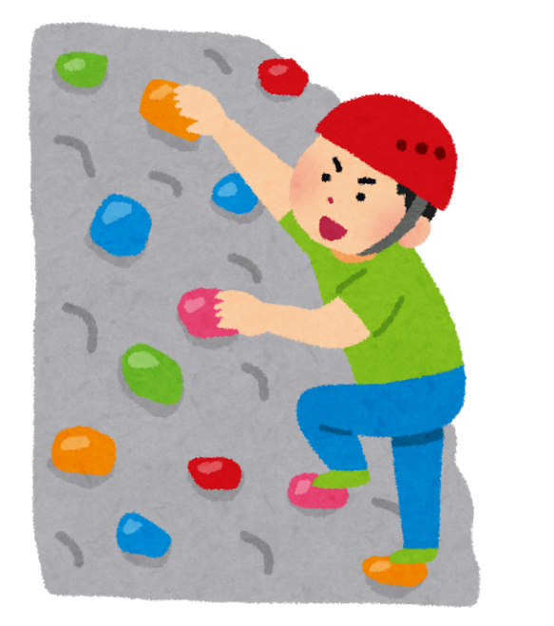

③④⑤
・スケートボード
・スポーツクライミング
・サーフィン
若者人気、若者への興味を引くため
（新たなスポーツの価値観）

Slide 53
2020東京オリンピック競技一覧
水泳
陸上競技
野球・ソフトボール
ボクシング
自転車競技
フェンシング
ゴルフ
ハンドボール
柔道
近代5種
ラグビー
射撃
スポーツクライミング
卓球
テニス
バレーボール
レスリング
アーチェリー
バドミントン
バスケットボール
カヌー
馬術
サッカー
体操
ホッケー
空手
ボート
セーリング
スケートボード
サーフィン
テコンドー
トライアスロン
ウエイトリフティング
この中で、神奈川県で行われる競技は
どれでしょう？（４つ）

Slide 54
2020東京オリンピック競技一覧
水泳
陸上競技
野球・ソフトボール
ボクシング
自転車競技
フェンシング
ゴルフ
ハンドボール
柔道
近代5種
ラグビー
射撃
スポーツクライミング
卓球
テニス
バレーボール
レスリング
アーチェリー
バドミントン
バスケットボール
カヌー
馬術
サッカー
体操
ホッケー
空手
ボート
セーリング
スケートボード
サーフィン
テコンドー
トライアスロン
ウエイトリフティング
日産スタジアム
横浜スタジアム
相模原市、山北町
江の島ヨットハーバー

Slide 55
野球・ソフトボール
横浜スタジアムの
外観の画像
横浜スタジアム
横浜スタジアムの
内観の画像
関内駅

Slide 56
サッカー
日産スタジアム
日産スタジアムの
外観の画像
日産スタジアムの
内観の画像
新横浜駅

Slide 57
セーリング
江の島ヨットハーバー
江の島の画像
セーリングの画像

Slide 58
自転車競技
相模原市
自転車競技の画像
神奈川県の自転車競技のコースの画像
山北町

Slide 59
ペアで理解を深める活動
ブレインストーミング
フォトランゲージで

Slide 60
フォトランゲージ
まず、例題（練習）
次の写真から考えられる
「スポーツに関わる人（こと、モノ）」
を挙げてみましょう
（写真に写っていないことも想像して挙げてＯＫ！）

Slide 61
体操団体日本代表の
画像
（メンバー、ユニフォーム、用具、観客、等が入っている画像）
コーチ
コーチ（写真には写ってない人もＯＫ）
選手
控え選手
ユニフォーム

Slide 62
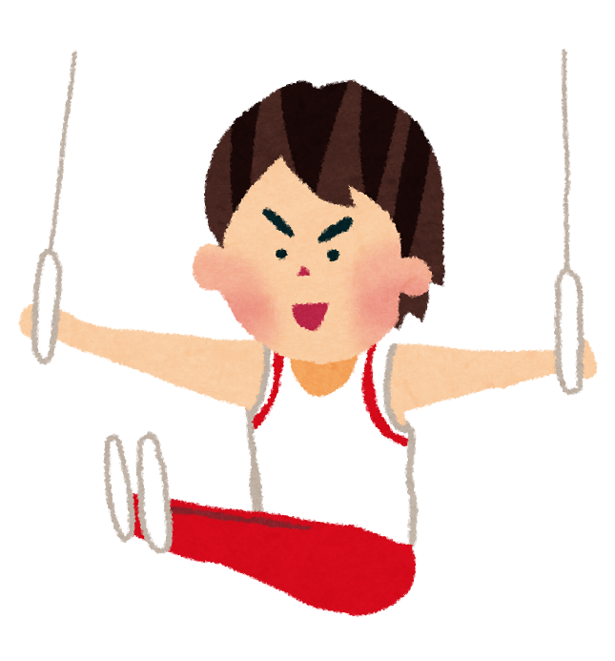
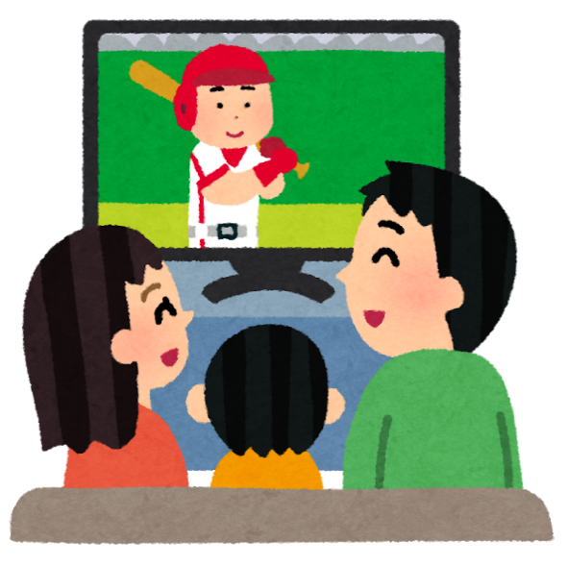
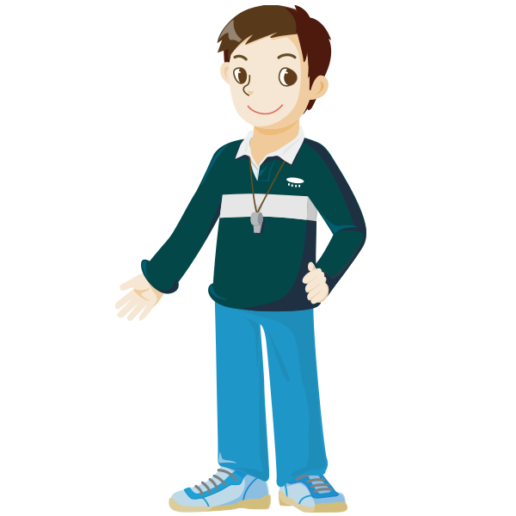

こんな視点で考えてみたらどうだろう
選手
テレビ
する
みる
支える
知る
コーチ
選手について

Slide 63
では、本番いきます
ふせんの準備は
いいですか？

Slide 64
4×100mリレーの
バトンリレー中の画像
（メンバー、ユニフォーム、用具、観客、等が入っている画像）

Slide 65
スポーツに関わる
する
みる
支える
知る
出てきた意見を、分類してみよう

Slide 66
4×100mリレーの
バトンリレー中の画像
（メンバー、ユニフォーム、用具、観客、等が入っている画像）
選手
審判
ファン
コーチ
運営者
家族
トレーナー、医者
シューズなど
視聴者
ライバル
先駆者
記者
所属会社
会場
テレビ局

Slide 67

スポーツに関わる
する
選手
ライバル
先駆者

Slide 68


スポーツに関わる
みる
ファン
視聴者
記者
テレビ局

Slide 69


スポーツに関わる
知る
視聴者
テレビ局
記者

Slide 70
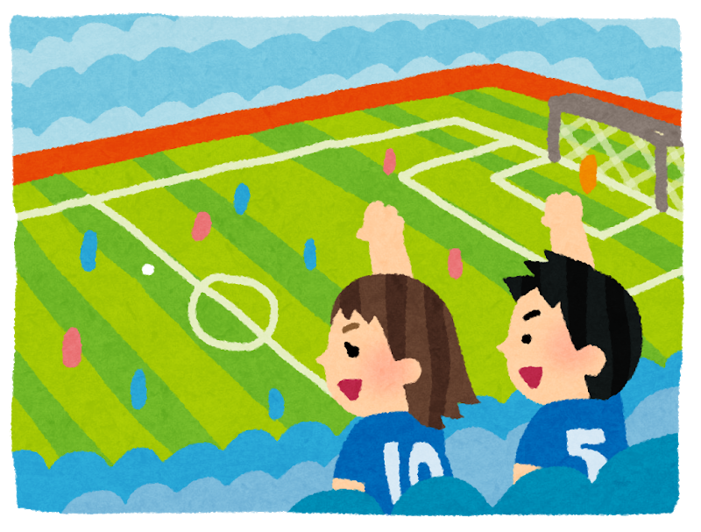


スポーツに関わる
審判
ファン
支える
コーチ
運営者
家族
トレーナー、医者
シューズなど
視聴者
ライバル
先駆者
記者
所属会社
会場
テレビ局

Slide 71
スポーツに関わる
いろんな関わり方があるよね
する
みる
支える
知る

Slide 72
東京五輪を応援する
ＴＶ番組の画像

Slide 73
東京五輪を応援する
ＴＶ番組内の画像
（かみはるさん）

Slide 74
東京五輪を応援する
ＴＶ番組内の画像
（東洋大学・望月修教授）

Slide 75
東京五輪を応援する
ＴＶ番組内の画像
（ウェザーニューズ・浅田佳津雄さん）

Slide 76
スポーツに関わる
いろんな関わり方があるよね
する
みる
支える
知る

Slide 77
みんなにも
できるのでは⁉
オリンピックのボランティア
大会ボランティア
都市ボランティア
競技サポート
観光案内
移動サポート
交通案内
ヘルスサポート
その他困った外国人への対応
テクノロジーサポート
環境美化

Slide 78
「東京オリ・パラの関わり方」
それぞれに応じた
いろんな関わり方があります。
みんなも探して
ほしいです‼
する
みる
支える
知る

Slide 79
2020年五輪開催国発表後、
大泣きする太田雄貴招致委員の画像
なぜ、こんなに
泣くほど喜ぶの？

Slide 80
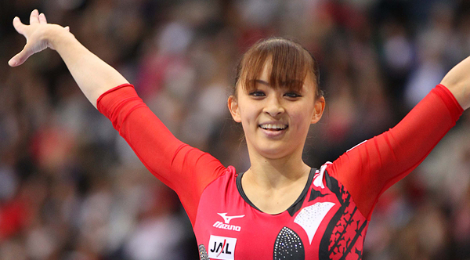
五輪の日本人選手の感動的なシーンの画像
スポーツを通した
とてつもない感動を
知っているから

Slide 81
五輪の日本人選手の
感動的なシーンの画像

Slide 82
五輪の日本人選手の感動的なシーンの画像
その感動を多くの
日本の人たちに近くで感じてほしいから

Slide 83


日本の街並みや伝統芸能の画像
東京の、日本の良さを世界に伝えられるチャンスだから

Slide 84
福島など震災から復興を目指していることが
伝わる画像
震災からの復興
「日本は元気です！」とアピールできるから

Slide 85
谷（旧姓：佐藤）真海選手の招致プレゼンの画像
谷（旧姓：佐藤）真海さん

Slide 86
谷（旧姓：佐藤）真海選手の
競技中の画像
2度、絶望の淵に立たされた経験を持つアスリート

Slide 87
伝説のスピーチ
谷（旧姓：佐藤）真海選手の
招致プレゼンの画像
「私がここにいるのは、
スポーツによって救われたからです。」

Slide 88
みんながどうオリンピックと関わり、
何を感じ取るかが
楽しみです
2020年五輪開催国発表後、
大泣きする太田雄貴招致委員の画像
スポーツから得られる素晴らしさをみなさんに受け取ってほしい一心なんじゃないかなぁ

Slide 89
本時のねらい
①オリンピズム、オリンピックムーブメントとは何か説明することができる
②東京オリンピック・パラリンピックの価値について、自分の考えを述べることができる

Slide 90
学習ノートで振り返りを
してください。

